Slide 1
EJECUCIÓN PRESUPUESTAL SUBSISTEMA DE SALUD
DE LAS FUERZAS MILITARES

Slide 2
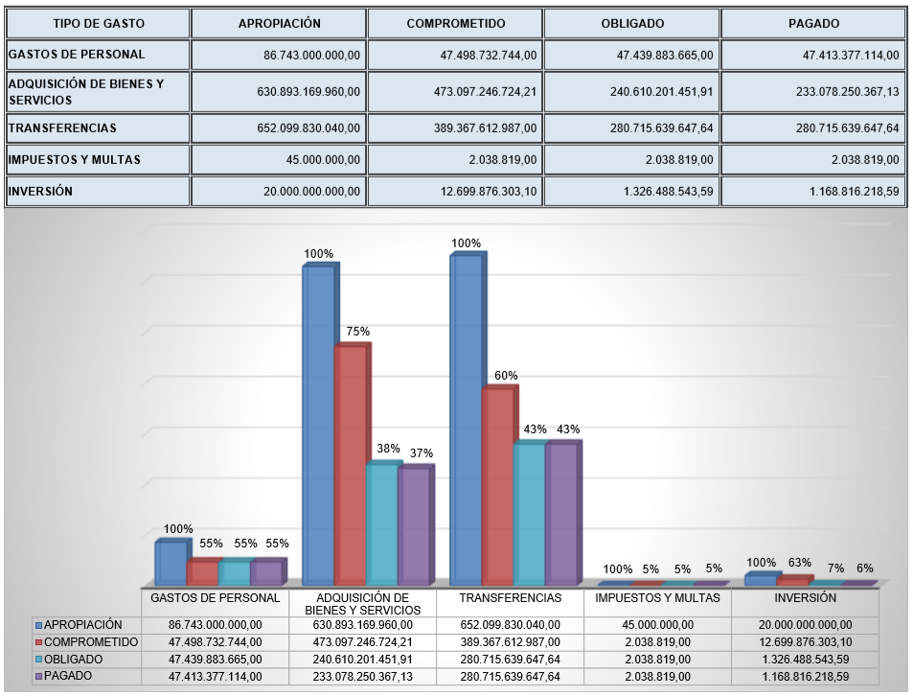
EJECUCIÓN PRESUPUESTAL SUBSISTEMA DE SALUD
DE LAS FUERZAS MILITARES JULIO 2019

